Slide 1
9. Klase
Tēma: Tiešsaistes pasaule
2. nodarbība: Tiešsaistes azartspēles, impulsivitāte un atliktais gandarījums
Tiešsaistes azartspēles impulsivitāte un atliktais gandarījums

Slide 2
Pēdējā nodarbībā par azartspēlēm galvenā uzmanība tika pievērsta atkarībai.
Šajā nodarbībā runāsim par impulsivitāti, aizkavēto apbalvojumu un faktoriem, kas ietekmē cilvēku iesaistīšanos tiešsaistes azartspēlēs.

Slide 3
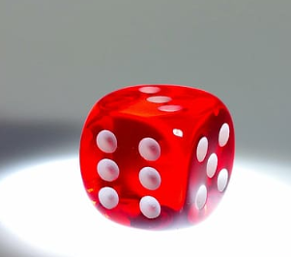
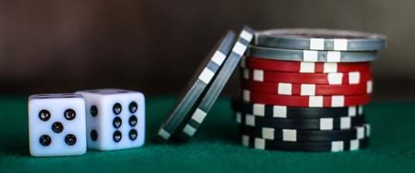
Mums visiem ir dota iespēja izvēlēties, kādās aktivitātēs iesaistīties.
Bieži vide un apkārtējie cilvēki ietekmē, kā mēs rīkojamies dažādās situācijās.
Šodienas nodarbībā galvenā uzmanība pievērsta šīs ietekmes izprašanai un mazināšanai, lai novērstu iespējamību nonākt ar azartspēlēm saistītā neveselīgā uzvedībā.
Katram cilvēkam ir atšķirīgas prasības attiecībā uz ikdienas aktivitātēm.
Dažus cilvēkus ātri sāk mākt garlaicība, un viņi dažkārt iesaistās riskantās aktivitātēs.

Slide 4
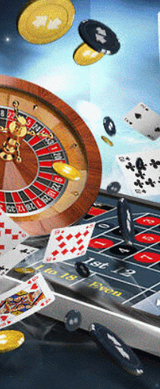
Novērtē šos apgalvojumu no 1 līdz 10 (kur 1 ir “pilnīgi nepiekrītu” un 10 ir “pilnīgi piekrītu")! Pieraksti vērtējumu uz līmlapiņas un pielīmē to pie tāfeles!
“Daži cilvēki piedzimst ar lielāku vēlmi iesaistīties azartspēlēs nekā citiem. Tur neko nevar darīt.”
Viedokļus un jautājumus, ko raisījis šis apgalvojums, pārrunājiet klasē!

Slide 5
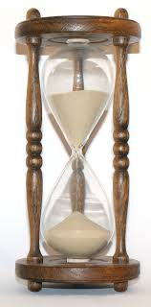
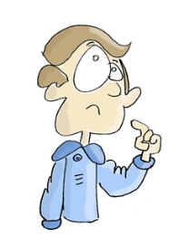
Ko tev nozīmē vārds “impulsivitāte”?
Ko nozīmē termins “atliktais gandarījums”?
Vai vari kopā ar klasesbiedru izdomāt definīciju?

Slide 6
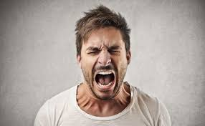
Impulsivitāte – rīkošanās, nedomājot par šīs rīcības sekām; uzvedības netīšums, tieksme darboties ātri, reaktīvi, vadoties no pēkšņas ierosmes, impulsa, neapzināti, bez refleksijas.
Kādas problēmas var radīt impulsivitāte?
Izdomā dažus piemērus, kur impulsivitāte var kļūt bīstama!
Veselam.lv
Kādus pārbaudījumus var radīt “atliktais gandarījums”?
Kā gandarījuma atlikšana var kļūt par pozitīvo virzītājspēku tavā dzīvē?
Sniedz piemērus, kas parāda, kā atliktais gandarījums tavā dzīvē ir nesis ko pozitīvu!
Atliktais gandarījums (jeb aizkavētais apbalvojums) – īstermiņa gandarījuma (tūlītējā apbalvojuma) atlikšana par labu ilgtermiņa gandarījumam (ar domu, ka šis gandarījums var būt noderīgāks ilgtermiņā).

Slide 7
Zefīru tests
Šis ir Valtera Mišela slavenais zefīru tests.
Šajā eksperimentā pētīts jautājums, kas notiek, ja bērnam pasaka, ka viņš var dabūt vienu zefīru tagad vai divus, ja viņš 15 minūtes pagaida (telpā tajā brīdī viņš ir viens).
https://www.youtube.com/watch?v=QX_oy9614HQ
Ja tu varētu bērnam sniegt kādas norādes, kā pretoties vēlmei apēst zefīru, ko tu viņam ieteiktu?
Vai esi šīs idejas dažādās situācijās izmantojis pats?
Kādās situācijās varētu būt noderīgi izmantot šīs pieejas?

Slide 8
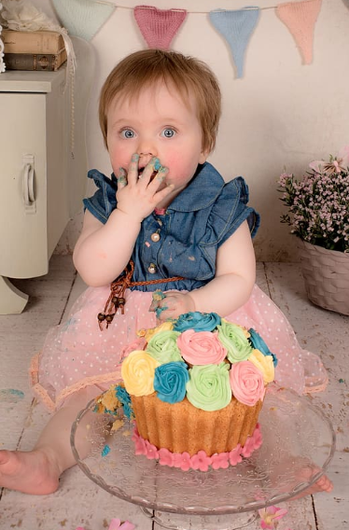
Kas var palīdzēt veicināt gandarījuma atlikšanu?
Izvairīšanās – kad zefīrs bija apsegts, bērni bija mazāk impulsīvi.
Uzsvars uz apbalvojumu – kad bērniem atgādināja par apbalvojumu, viņi bija mazāk impulsīvi.
Pozitīva uzmanības novēršana – iedodot bērniem rotaļlietu, lai būtu “jautrākas domas”, bērni bija mazāk impulsīvi.
Abstrakcija – iesakot bērniem domāt par zefīru abstraktā veidā, piemēram, iztēloties, ka tā ir kokvilnas bumbiņa, bērni bija mazāk impulsīvi.
Sarunāšanās ar sevi – bērni, kuri paši sev atkārtoja: “Man ir jāpagaida”, bija mazāk impulsīvi.

Slide 9
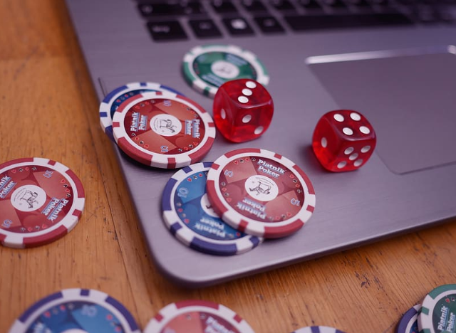
Kā šīs pieejas var izmantot tiešsaistes azartspēļu izplatības pieauguma samazināšanai?
Vai vari aprakstīt, kā tu tās varētu izmantot situācijā ar tiešsaistes azartspēlēm?
Pretoties vēlmei rīkoties impulsa vadītam ir prasme, ko mēs varam iemācīties. To praktizējot, mēs varam attīstīt savu raksturu.
Kā tu varētu attīstīt šo prasmi, lai veidotu savu raksturu pozitīvi?

Slide 10
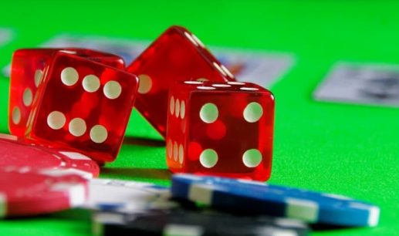
Reklāmas
Kā azartspēļu reklāmas piesaista cilvēkus tiešsaistes azartspēlēm?
Aplūko nākamajos slaidos dažādas tiešsaistes azartspēļu reklāmas, un pārrunājiet dažādus veidus, kā uzņēmumi cenšas ievilināt cilvēkus azartspēlēs un mazināt impulsu kontroli!
Kādi paņēmieni izmantoti azartspēļu reklāmās, lai piesaistītu potenciālos klientus?

Slide 12
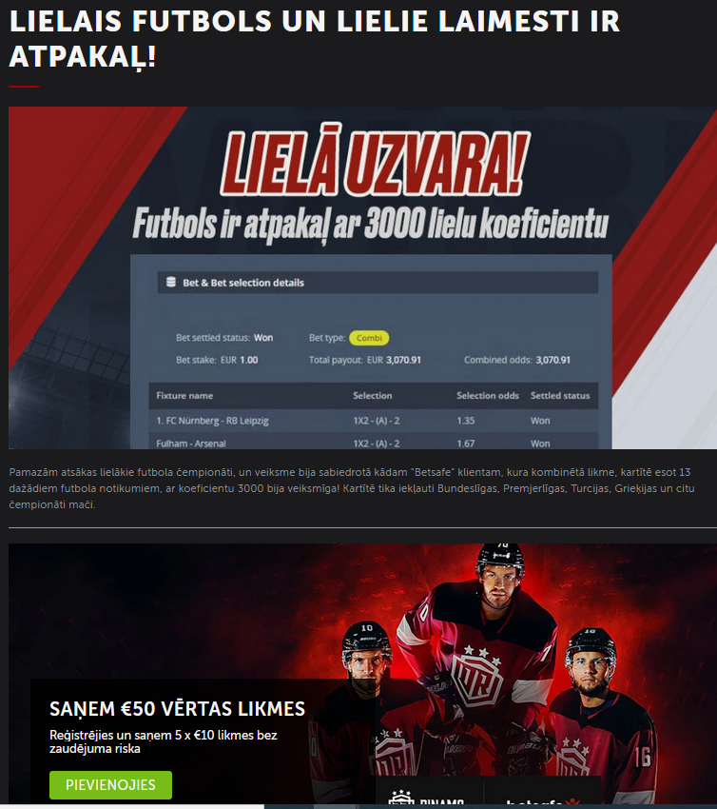
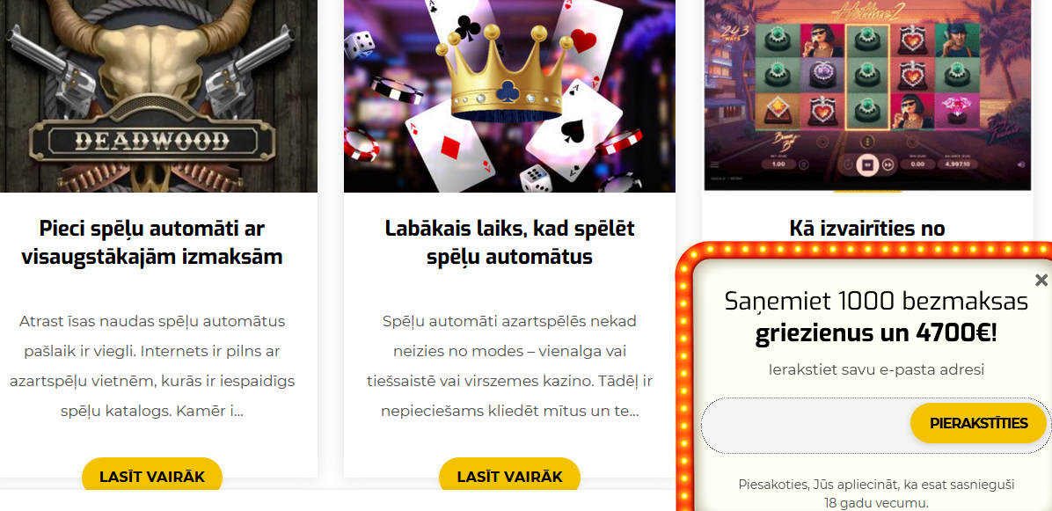

Slide 13
Vai reklāmās redzēji šādu informāciju:
uzņēmuma nosaukums, sauklis,
naudas piedāvājums,
pieejamība,
daudzveidība,
“lielo laimestu” un “labāko likmju” solījumi?
Vai, tavuprāt, azartspēlēs iesaistīto cilvēku ikdiena atbilst tam, ko rāda reklāmās?
Kāpēc, tavuprāt, azartspēļu vietnes piedāvā iespēju par brīvu uzsākt spēlēšanu tiem, kuri tikko reģistrējies?
Kā vēl azartspēļu vietnes mēģina rosināt interesi, lai cilvēki turpinātu spēlēt viņu vietnē?

Slide 14
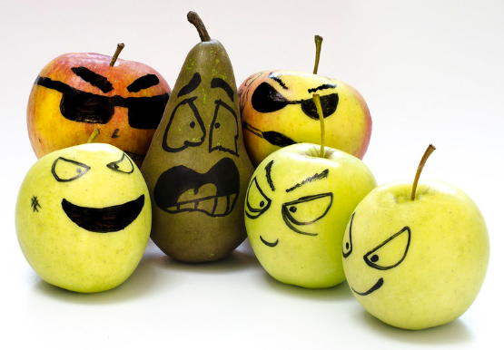
Vienaudžu ietekme
Vienaudžu atzinības meklēšana vai vienaudžu izdarītais spiediens/ietekme var būt nozīmīgs stimuls uzsākt azartspēles.
Vienaudžu izdarītais spiediens ir situācija, kurā jaunietis jūtas spiests darīt to, ko vienaudži vēlas, vai dara paši, vadoties no iekšējas nepieciešamības tikt pieņemtam vai no bailēm tikt izstumtam.
Vienaudžu ietekme bieži ir spēcīgs faktors, pieņemot lēmumus, un var apdraudēt mūsu vērtības, ja pieņemam lēmumus, kas nav no pavisam brīvas gribas.

Slide 15
Izlasi dilemmu par Maiku un viņa draugiem, kas tiešsaistē sākuši spēlēt spēļu automātus:
“Man paveicies, ka man ir tik tuvi draugi, ar kuriem man patīk kopā pavadīt laiku. Nesen mēs sākām pēc skolas izmēģināt veiksmi digitālajos automātos telefona aplikācijā. Divi no maniem draugiem ir patiešām aizrāvušies. Es pamēģināju vienu reizi, bet man neveicās. Man īsti nav intereses turpināt, turklāt nevēlos zaudēt naudu, taču puiši mani izsmej par to, ka neiesaistos.”

Slide 16
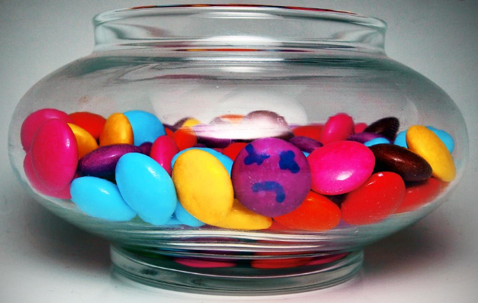
Ko tu Maikam ieteiktu darīt šajā situācijā?
Kādi ir galvenie aspekti, kas viņam jāapsver?
Grupā pārrunājiet situāciju un tad galvenās idejas izstāstiet klasē!

Slide 17
Tikumiskās audzināšanas programma «e-TAP»
Resursi pieejami: www.arete.lu.lv
Programmas administrators: Dr. Manuels Fernandezs. manuels.fernandezs@lu.lv, +371 26253625
Latvijas Universitātes Pedagoģijas, psiholoģijas un mākslas fakultātes Pedagoģijas zinātniskā institūta vadošais pētnieks
Imantas 7. līnija 1, 223. telpa, Rīga, LV-1083, Latvija
"Digitālas mācību programmas piemērotības un īstenojamības izpēte jauniešu tikumiskajai audzināšanai Latvijas izglītības iestādēs (no 5 līdz 15 gadu vecumā)" (01.12.2020-31.12.2021). Projekta Nr. lzp-2020/2-0277; LU reģistrācijas Nr: LZP2020/95

